Slide 1




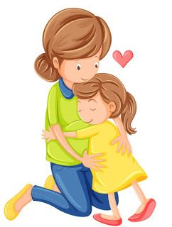
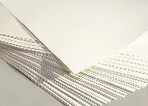


Μαμα ελα να παιξουμε

Slide 2

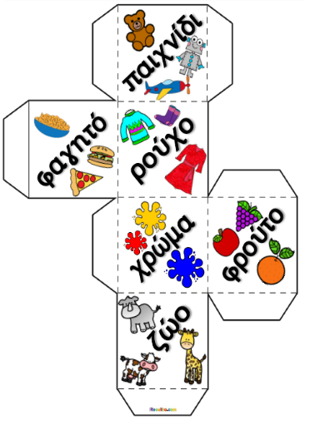




Κανόνες παιχνιδιού
Παίζουν 2 ή περισσότεροι παίκτες (η μητέρα με τα παιδιά της).
Οι παίκτες ρίχνουν το ζάρι με τη σειρά και ανάλογα με την ένδειξη λένε «Ποιο είναι το αγαπημένο τους….φαγητό, βιβλίο, ρούχο, χρώμα, φρούτο, ζώο.
Στο τέλος αν θέλετε μπορείτε να μας ζωγραφίσετε ένα ή περισσότερα αγαπημένα σας π.χ. ζώο και να γράψετε από κάτω ποιο είναι.
Καλή διασκέδαση!
Υλικά παιχνιδιού
Κύβος με εικόνες (μπορείτε να τις ζωγραφίσετε και να τις κολλήσετε σε κύβο ή να τυπώσετε τον κύβο με τις εικόνες) / ΖΑΡΙ
Χαρτί ζωγραφικής άσπρο
Χρωματιστά μολύβια
www.Reoulita.com
βιβλίο
Μπορείτε αν θέλετε να ζωγραφίσετε τα αγαπημένα της μαμάς και να της χαρίσετε τη ζωγραφιά για τη γιορτή της μητέρας.

